Slide 1
Основы метаобъектного протокола CLOS
Дмитрий игнатьев

Slide 2
Часть I: Вступление
Посвящается моей жене, Надежде Александровне Лукиной (26.08.1984 - 01.05.2025).
---
«Она», о которой упомянули послушники, могла быть только Ратри, богиней Ночи ей и поклонялись монахи, давшие в своем святилище приют последователям Махатмы Сэма, Просветленного.
<...>
Однажды ночью, давным-давно, в благословенные времена — и в лучшей форме — он танцевал с нею на балконе… под звездами. Недолог был этот танец. Но он помнил его; и до чего же трудно смертному обладать подобными воспоминаниями…
---
(c) Роджер Джозеф Желязны, «Князь Света» (с небольшими правками)

Slide 3
Часть I: Вступление
«Лишь утратив всё до конца, мы обретаем свободу»
- Тайлер Дерден, (c) Чак Паланик, «Бойцовский Клуб»

Slide 4
Часть I: Вступление
«Лишь утратив всё до конца, мы обретаем свободу»
- Тайлер Дерден, (c) Чак Паланик, «Бойцовский Клуб»
-----
Читайте @haskell_void

Slide 5
Часть II: Эсхатология Пустоты
"Оказалось, что «‎Тиамат» - то ли имя древнего божества, то ли название океана, то ли все это вместе. Татарский понял из сноски, что слово можно было перевести на русский как «‎Хаос»"
(с) Виктор Пелевин, «Generation P»

Slide 6
Часть II: Эсхатология Пустоты
Деконструкция путем Джордана Питерсона:
Что такое Common Lisp Object System
Что такое Common Lisp?
Что такое Object System?
Что такое Объект?
Что такое что?

Slide 7
Часть II: Эсхатология Пустоты
Что такое что?

Slide 8
Часть II: Эсхатология Пустоты
Что такое что?
Или может, кто?

Slide 9
Часть II: Эсхатология Пустоты
Бездна лиспа после 20 лет начинает смотреть в тебя
NDE и фиолетовое сияние верхней чакры
Дух лиспера над бездною
Рекурсия вопросов
Ничего на самом деле нет
Что такое объект, опять же?
MOP как категориальное отображение из MCI в MCI
Немного о Computer Science

Slide 10
Часть II: Эсхатология Пустоты
Всё это процесс
Computer Science – наука об абстрактных процессах
Что запускает первый процесс?

Slide 11
Часть II: Эсхатология Пустоты
Всё это процесс
Computer Science – наука об абстрактных процессах
Что запускает первый процесс?
Или кто?

Slide 12
Часть III: О Метациклических Интерпретаторах
— А что такое красота?
— <…> Красота — это совершеннейшая объективация воли на высшей ступени её познаваемости.
(с) Виктор Пелевин, «‎Чапаев и Пустота»

Slide 13
Часть III: О Метациклических Интерпретаторах
Универсальный Критерий Угребищности Систем Общего Назначения(Теорема Лавсана):
Система Общего Назначения является Угребищной тогда и только тогда когда она не является Метациклическим Интерпретатором.
---
Другими словами: Система, не способная к построению Метасистемы в рамках самой себя, то есть не способная к описанию и изменению самой себя в своих же терминах, и при этом являющаяся Системой Общего Назначения(в какой-либо области), Угребищна.

Slide 14
Часть III: О Метациклических Интерпретаторах
Обратное, естественно, неверно. Если Метасистему Системы Общего Назначения можно описать другой системой, это совершенно не значит что она Угребищна, и более того, в таком случае не существовало бы концепции бутстрапа, а значит и Метациклических Интерпретаторов вообще.

Slide 15
Часть III: О Метациклических Интерпретаторах
Это отличается от Тьюринг-полноты
Примеры MCI:
Универсальная машина Тьюринга
RASP-машина
Реляционная модель
Lisp

Slide 16
Часть III: О Метациклических Интерпретаторах
Примеры угребищных систем:
Среднестатистический современный регистровый процессор
Большинство языков программирования, особенно со статической типизацией. (от C# до Haskell)
NoSQL (в массе)
Файловые и иерархические системы хранения данных
На самом деле, платформа .NET критерию тоже соответствует, но, в теории из нее можно было бы сделать метациклический интерпретатор, лисп-машину, внеся лишь достаточно небольшие изменения.

Slide 17
Часть IV: Мелкие технические детали
Устройство standard-instance как базы CLOS/MOP
(eq (find-class 'standard-class) (class-of (find-class 'standard-class)))
Всё устройство CLOS - объекты CLOS.
funcallable-instance, обобщенные функции и методы
defstruct(structure-object, structure-class) как частный случай
Что под макросами? ensure-class-using-class, ensure-generic-function-using-class

Slide 18
Часть IV: Мелкие технические детали
Это не Вьетнам, и не JavaScript, это MOP, тут есть правила.
Создание классов, и протокол финализации
Разные виды слотов (direct, effective)
Кратко о протоколах
Протокол вызова обобщенных функций
Кратко о специализаторах
Ограничения реализаций и спецификации

Slide 19
Часть IV: Мелкие технические детали
Пример: реализация прототипной объектной системы а-ля JS
https://habr.com/ru/articles/230619/
Пример попроще: логирующий меткласс
https://gist.github.com/Lovesan/a7d53f465f6fbc11ba30c524087e3e80

Slide 20
Часть IV: Мелкие технические детали
Читайте The Art of the Metaobject Protocol (AMOP)
Читайте Gregor Kiczales вообще говоря
http://metamodular.com/CLOS-MOP/table-of-contents.html
bike как практический пример использования MOP
https://github.com/Lovesan/bike

Slide 21
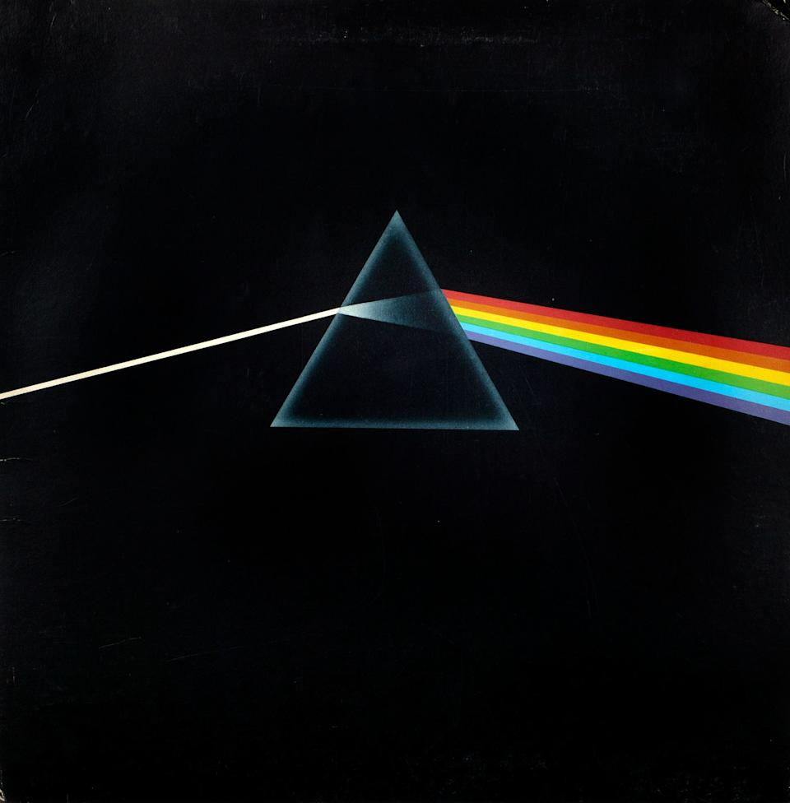
Часть V: Заключение
There is no dark side in the moon, really. Matter of fact, it's all dark.
(c) Pink Floyd

Slide 22
Часть V: Заключение
There is no dark side in the moon, really. Matter of fact, it's all dark.
The only thing that makes it look light is the sun.
(c) Pink Floyd

